Slide 1
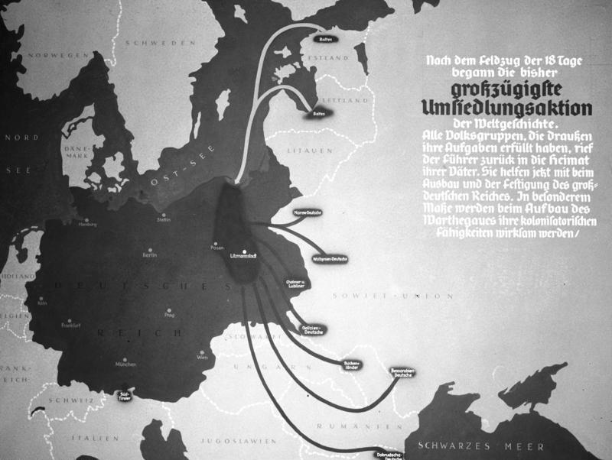
Aula 4 – A Geografia do poder

Slide 2
Política e direito
Rompimento da tradição;
Soberania do povo;
Ascensão burguesa;
Formalização do jurídico;
Política como Sistema;
Política como conhecimento;
Política como ação;
Como exercer a política?

Slide 3
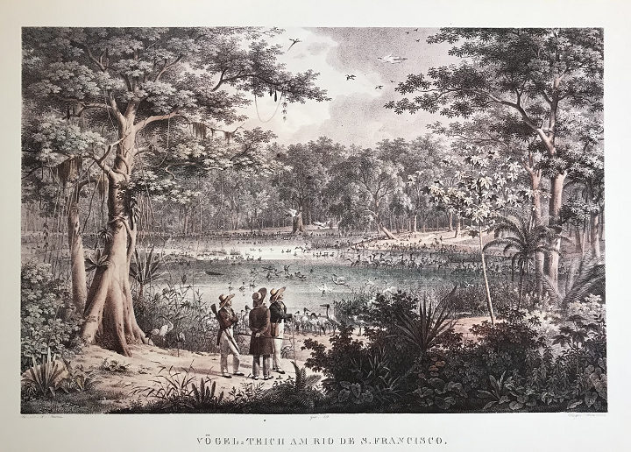
Estado-Nação e suas instituições
Monopólio da violência legítima;
Distribuição dos poderes;
Educação, saúde, serviços, planejamento;
Controle territorial;
Equilíbrio interno como questão.

Slide 4
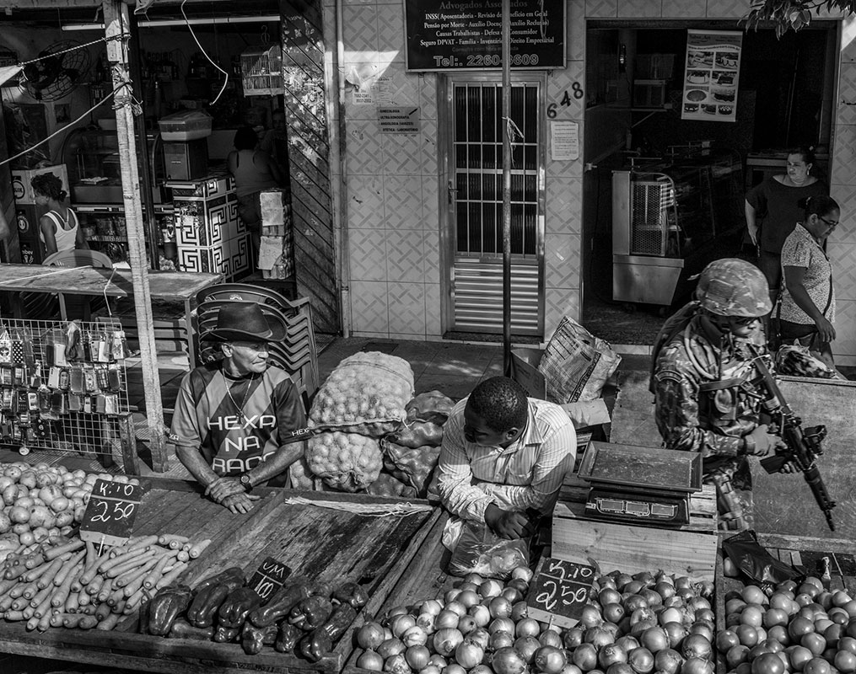
As teorias do Estado
A) COERÇÃO
Impedir desagregação social;
Centralizar o poder: papel do Príncipe;
Administração pragmática;
Diferenças entre poder, violência e legitimidade.
B) COESÃO
Povo: autoridade;
A construção do consenso;
A visão do futuro: base para ação;
O poder é derivado da moral.

Slide 5
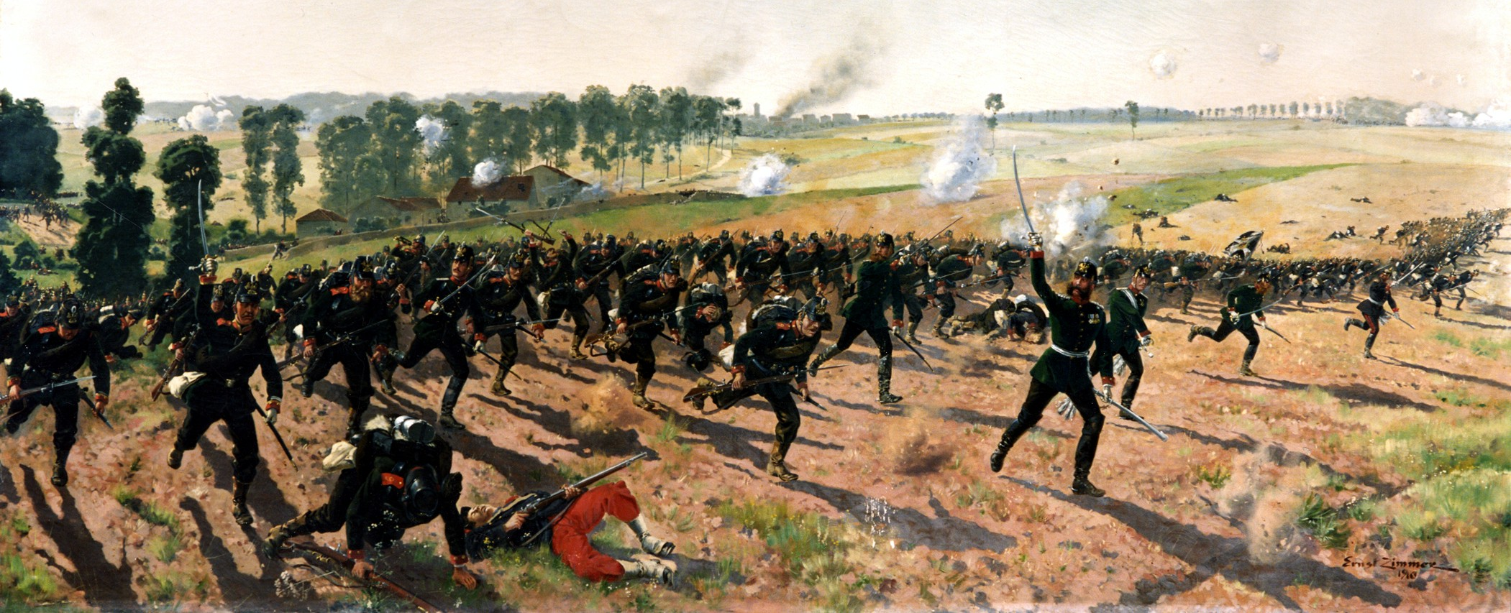
Da história do Estado-Nação à história da Geografia
Estado interfere diretamente na criação;
Geografia e as ambições funcionalistas;
Estado e nação: desafio de união territorial;
Diferenças regionais e integração;
Representação pública de interesses regionais.

Slide 6
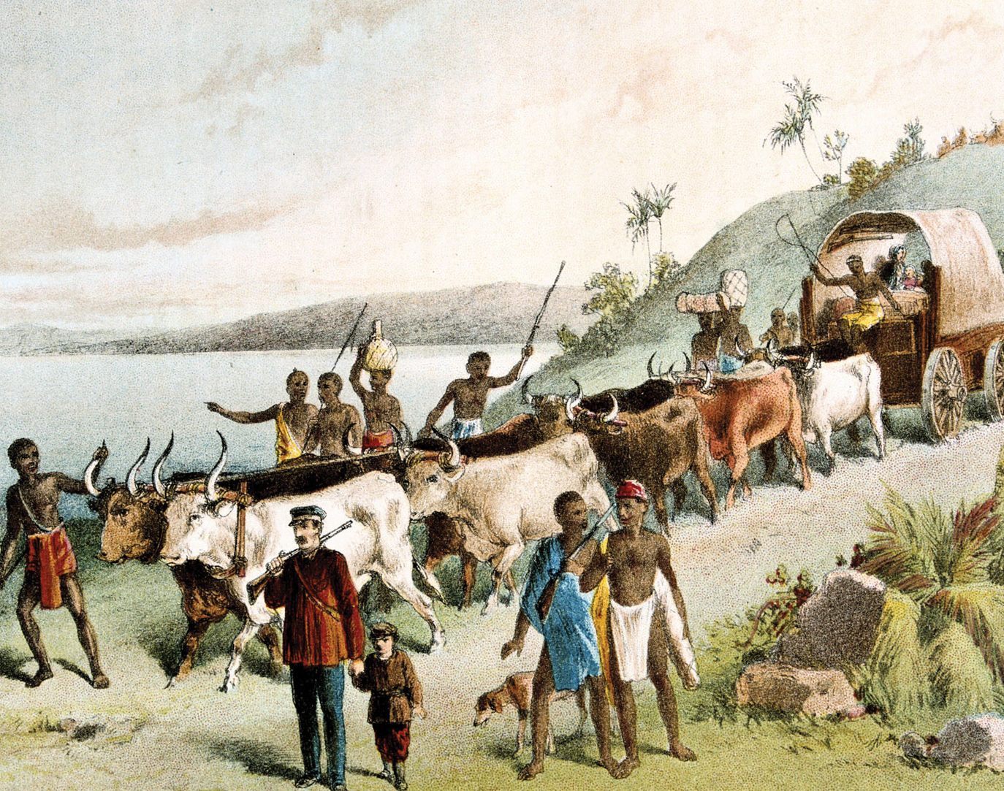
Da política à Geografia Política
Território: substrato material e base simbólica;
Projeções espaciais do poder;
As fronteiras e limites;
O controle da população;
A segurança do Estado;
Ordenamento administrativo: suporte espacial.

Slide 7
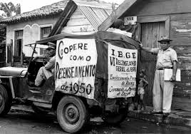
Utilitarismo e a Geografia Ativa
Conhecimento técnico a serviço do Estado;
Aplicação prática do conhecimento geográfico;
Biopolítica dos censos demográficos;
O mapeamento total do país;
Propostas de regionalização;
Estruturas produtivas;
A complementaridade dos espaços regionais.

Slide 8
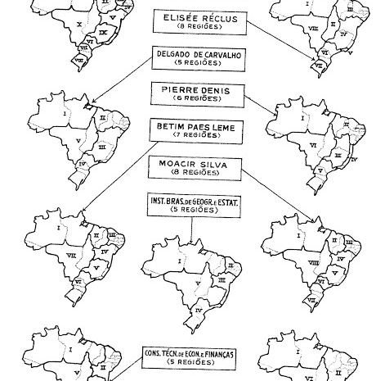
A regionalização brasileira (40’s)
Lógica da divisão de recursos;
Dividir, separar, priorizar;
Do natural ao humano;
Conexão da universidade comórgãos estatais;
O Brasil desconhecido;
A criação do IBE, CNG e IBGE;
O primeiro censo demográfico;
Os critérios de regionalização;
Regiões naturais, regiões econômicas, regiões históricas...
A eficiência da política.

Slide 9
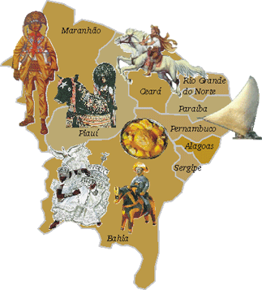
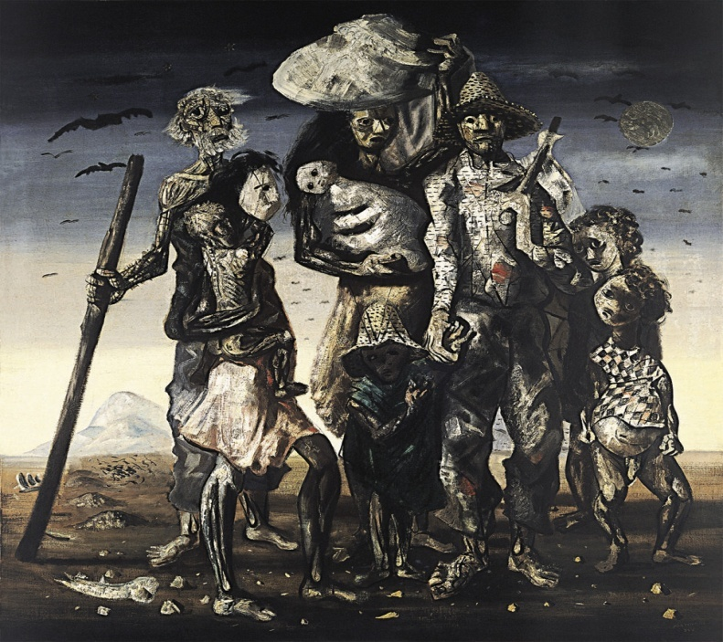
A invenção do Nordeste
Divisão inexistente até o final do século XIX;
Bahia era vista como semelhante ao Sudeste bra-sileiro, enquanto o Maranhão era visto como continuidade da Ama-zônia;
Ausência de acordos integra-dores até então: culturas distin-tas, alimentação diferenciada, produtos diferenciados;
Seca: elemento de integração?
Invenção do regionalismo nor-destino

Slide 10
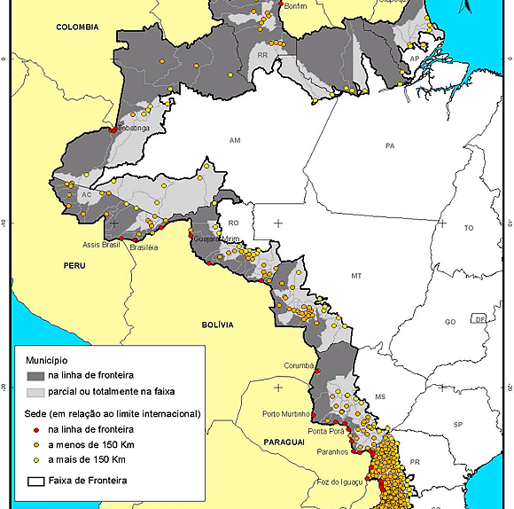
Nova regionalização brasileira?
Fragmentar ou unificar?
Equilibrar politicamente ou unir por homogeneidade?
Quais seriam os critérios para a regionalização?
Dinâmica interna ou dinâmica externa?
Quais seriam os papéis das agências regionais?
Como o geógrafo poderia contribuir?

Slide 11
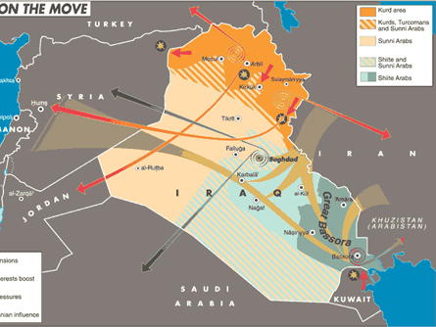
Geopolítica Clássica
A mutabilidade das estruturas políticas;
Velocidade da mudança, Estado Maior.
Estratégia para apropriação e exercício do poder sobre grandes extensões territoriais;
Ação direta ou indireta sobre fronteiras e limites, afetando a distribuição ou exercício do poder;
Nova combinação de forças entre agentes estatais e grandes agentes econômicos.

Slide 12
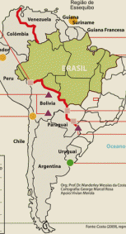
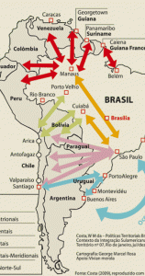
Golbery, Geopolítica do Brasil
O alinhamento automático aos EUA: bases militares, industrialização, retenção dos movimentos comunistas;
A liderança regional como contrapartida da abertura econômica e militar;
A integração logística do território brasileiro: novos limites;
O aumento da fronteira marítima e a diminuição dos custos militares no Brasil.

Slide 13
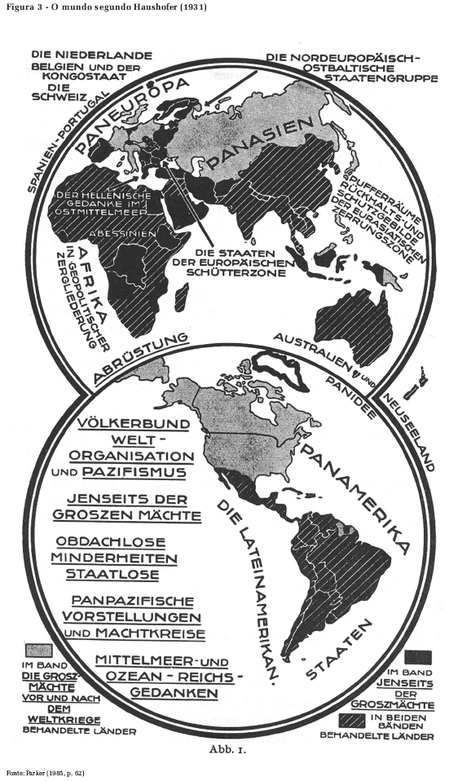
Geopolítica de K. Haushoffer
Crise da “Paz Negociada”: revan-chismo, nacionalismo e novo es-forço de guerra;
O Círculo de Munique: espaço vi-tal, pan-regiões, protecionismo e as fronteiras fluídas;
Reconstituição do poderio ale-mão: estratégia territorial;
A velocidade da conquista;
A quebra dos nexos territoriais;
Missões diplomáticas: Inglaterra, Japão e Itália.

Slide 14
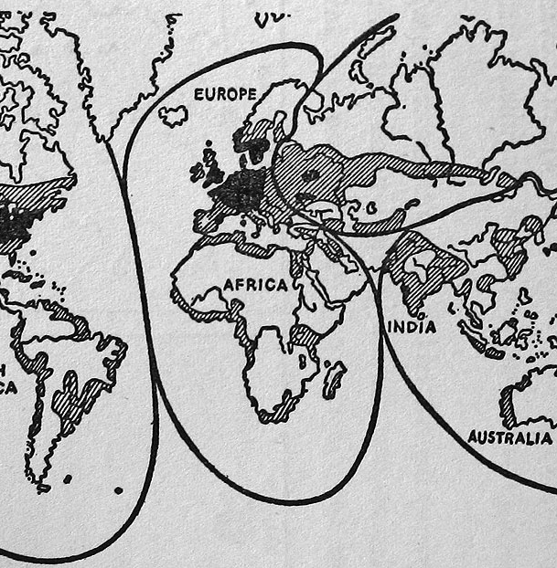
Limites da Geopolítica clássica
Geopolítica existe para servir o Estado-Maior;
Espaço vital de Ratzel + malthusianismo;
O controle do território como chave do discurso;
Reconhecimento e discussão de objetivos pragmáticos, sem valor moral.

Slide 15
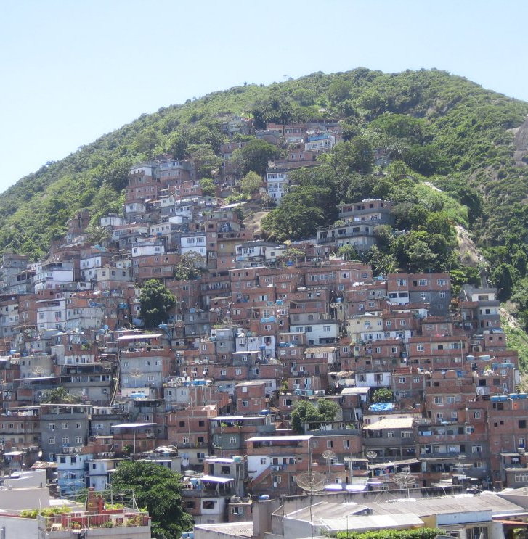
A nova geopolítica
O pós-colonialismo e o pós-estruturalismo;
Foucault e os marginalizados;
A microfísica do poder;
Os espaços marginais e seu papel para o ordenamento po-lítico;
As estratégias de reconhecimento político;
A transformação do Estado e da sociedade.

